Slide 1

Веб-приложение для обмена данными через локальный почтовый сервис
Министерство науки и высшего образования Российской Федерации
Федеральное государственное бюджетное образовательное учреждение высшего образования
“Московский государственный технический университет имени Н. Э. Баумана
(национальный исследовательский университет)”
(МГТУ им. Н. Э. Баумана)
Студент: Керимов А. Ш., группа ИУ7-74Б Студент: Новиков М. Р., группа ИУ7-74Б Научный руководитель: Рогозин Н. О.

Slide 2
Цель и задачи
Цель — разработать веб-приложения для обмена данными через локальный почтовый сервис и библиотеки, реализующие протокол SMTP.
Задачи:
Провести анализ протокола SMTP.
Разработать алгоритмы, реализующие протокол SMTP.
Разработать библиотеку, реализующую SMTP-сервер.
Разработать библиотеку, реализующую SMTP-клиент.
Разработать веб-приложение для обмена данными через почтовый сервис.

Slide 3
Требования к ПО
SMTP-сервер должен быть запущен локально.
Для получения сообщения сервер должен использовать разработанную библиотеку.
Для отправки сообщения веб-приложение должно использовать разработанную библиотеку.
Веб-приложение должно предусматривать авторизацию и регистрацию пользователей, просмотр входящих и исходящих сообщений, отправку сообщений, удаление сообщений.

Slide 4
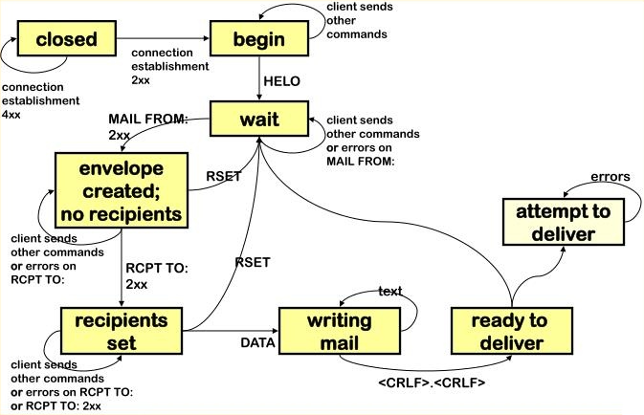
SMTP-сервер

Slide 5
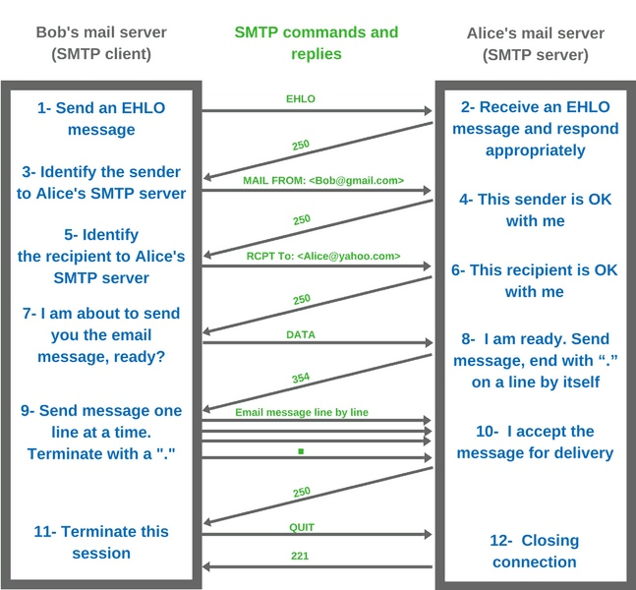
SMTP-клиент

Slide 6
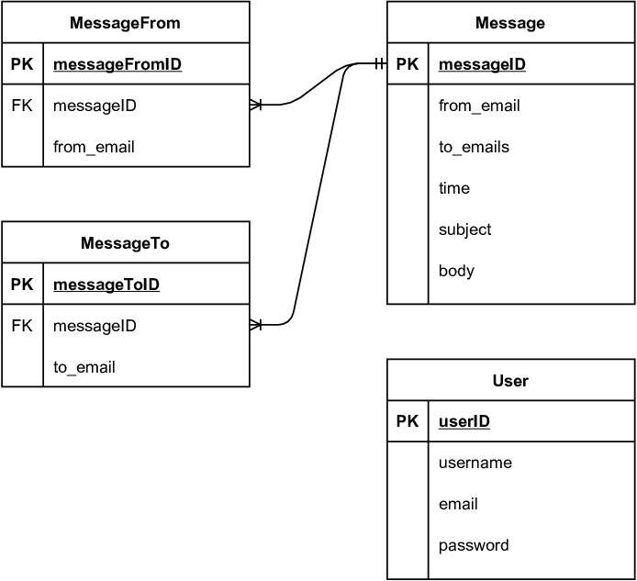
База данных

Slide 7
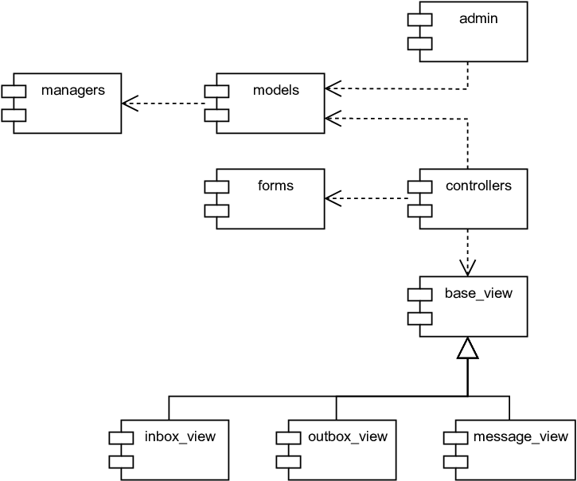
Архитектура веб-приложения

Slide 8



Стек технологий

Slide 9
Заключение
В результате выполнения курсовой работы были разработаны веб-приложение для обмена данными через локальный почтовый сервис и библиотеки, реализующие протокол SMTP. Выполнены все поставленные задачи.
Развитие проекта:
Добавление аутентификации
Добавление SSL
Добавление функции ответа и пересылки сообщения, корзины

